Slide 1



Slide 2

第二章小结
放大电路的组成原则
加合适的电压,使管子工作在放大状态
输入信号能够作用于晶体管的输入回路,负载能够获得动态信号,从入端和出端没有断路和短路。

Slide 3
交直流通路
正常工作时，放大电路处于交直流共存的状态。
为了分析方便，常将两者分开讨论。
直流通路：直流电源作用
交流通路：信号源作用
① Us=0，保留Rs；②电容开路； ③电感相当于短路（线圈电阻近似为0）。
①电容相当于短路；
②直流电源相当于短路（内阻为0）。

Slide 4
三种分析方法
（1）直流模型等效电路法—计算Q。
（2）图解法——分析Q（Q的位置是否合适，是否失真）；分析动态（最大不失真输出电压）。
（3）h参数交流模型法——分析动态（电压放大倍数、输入电阻、输出电阻等）。

Slide 5
三种组态
（1）共射——A_{u}较大，R_{i}、R_{o}适中，常用作电压放大。
（2）共集——A_{u}≈1，R_{i}大、R_{o}小，适用于信号跟随、信号隔离等。
（3）共基——A_{u}较大，R_{i}小，频带宽，适用于放大高频信号。

Slide 6
稳定静态工作点方法
引入直流负反馈电路
在电路中采用温度补偿措施

Slide 7
场效应管放大电路
共源极或共漏极放大电路为主
判断是哪种类型的管子
场效应管工作在恒流区的条件
不同的管子ID不同，求出IDQ

Slide 8
第三章 多级放大电路
§3.1多级放大电路的耦合方式
§3.2多级放大电路的动态分析
§3.3差分放大电路

Slide 9
§3.1多级放大电路的耦合
方式
一、直接耦合
二、阻容耦合

Slide 10

常用的耦合方式
直接耦合
阻容耦合
变压器耦合
光电耦合

Slide 11
一、直接耦合
放大器各级之间，放大器与信号源或负载直接连接起来，或者经电阻等能通过直流的元件连接起来
+
V_{CC}
R_{c1}
R_{c2}
R_{b2}
R_{b1}
+
+
R_{L}
T₁
T₂
u_{o}
u_{I}
_
_
第一级
第二级
既是第一级的集电极电阻，又是第二级的基极电阻

Slide 12
一、直接耦合
优点
+
V_{CC}
R_{c1}
R_{c2}
可放大缓慢变化的信号。
R_{b2}
R_{b1}
+
+
R_{L}
T₁
T₂
u_{o}
电路中无电容,便于集成化。
u_{I}
_
_
第一级
第二级
缺点
各级放大器静态工作点相互影响。
输出温度漂移严重。

Slide 13
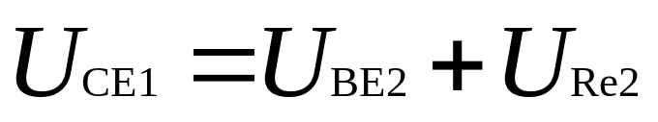
解决各级静态工作点的相互影响问题
后级发射极接电阻
+
+
V_{CC}
V_{CC}
R_{c1}
R_{c1}
R_{c2}
R_{b2}
R_{c2}
R_{b2}
+
R_{b1}
+
R_{b1}
T₁
T₁
T₂
T₂
R_{L}
+
R_{L}
+
u_{O}
u_{O}
R_{e2}
u_{I}
R_{e2}
u_{I}
_
_
_
_
第一级
第一级
第二级
第二级
增大U_{CE1}，但使第二级电压放大倍数降低

Slide 14
后级发射极接二级管
+
V_{CC}
R_{c1}
R_{c2}
R_{b2}
R_{b1}
+
T₁
T₂
R_{L}
+
u_{O}
u_{I}
R_{e2}
_
_
第一级
第二级
若要UCEQ＝10V，则应怎么办？用多个二极管吗？

Slide 15

后级发射极接稳压管
必要性？
+
V_{CC}
R_{c1}
R_{c2}
R_{b2}
R_{b1}
+
T₁
T₂
R_{L}
+
u_{O}
u_{I}
Dz
U_{z}
_
_
为使各级晶体管工作在放大区,使T2集电极电位高于其基极电位,即高于T1管集电极电位

Slide 16
NPN-PNP直接耦合电路
+
V_{cc}
R_{c1}
R_{e2}
R_{b1}
T₂
R_{b2}
+
T₁
+
u_{I}
R_{c2}
u_{O}
_
_
_
V_{cc}
NPN管在放大区工作时 U_{C1}>U_{B1}
PNP管在放大区工作时 U_{C2}<U_{B2}
U_{C2}<U_{B2}=U_{C1}， 降低了直流电位。

Slide 17
二、阻容耦合
Vcc
+
优点
Rc1
Rb2
Rc2
Rb1
各级放大器静态工作点独立。
输出温度漂移比较小。
C2
C3
+
C1
RL
.
.
T1
T2
+
Uo
Ui
_
_
缺点
不适合放大缓慢变化的信号。
不便于作成集成电路。

Slide 18
§3.2 多级放大电路的动态分析
一、动态参数分析
二、分析举例

Slide 19
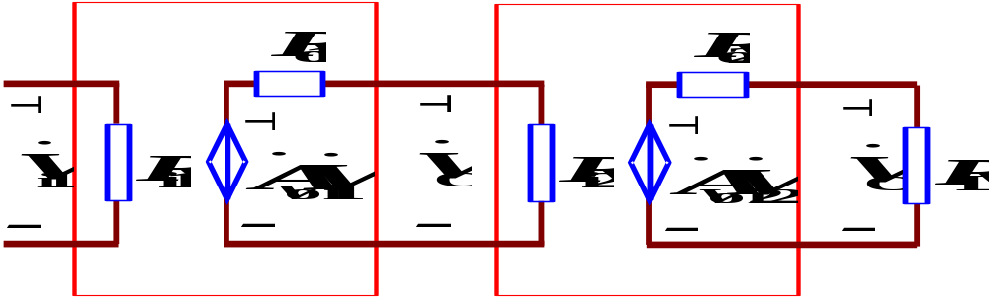
一、动态参数分析
两级之间的相互影响
第一级的输出就是第二级的输入
后级的输入阻抗是前级的负载
前级的输出阻抗是后级的信号源
阻抗

Slide 20
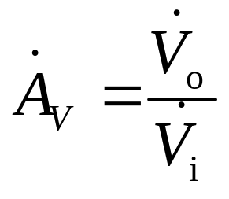
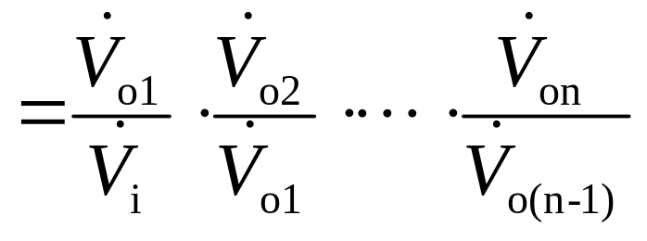
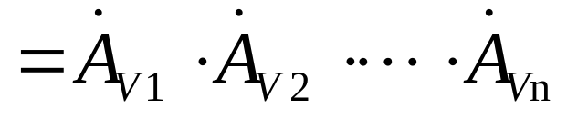
电压放大倍数
注意：在算前级放大倍数时，要把后级的输入阻抗作为前级的负载。

Slide 21
输入电阻、输出电阻
R_{i}=R_{i（最前级）}
R_{o}=R_{o（最后级）}
注意：共集放大电路作为输入\输出极,输入电阻\输出电阻与负载\信号源内阻(第二级输入电阻\倒数第二极输出电阻)有关

Slide 22
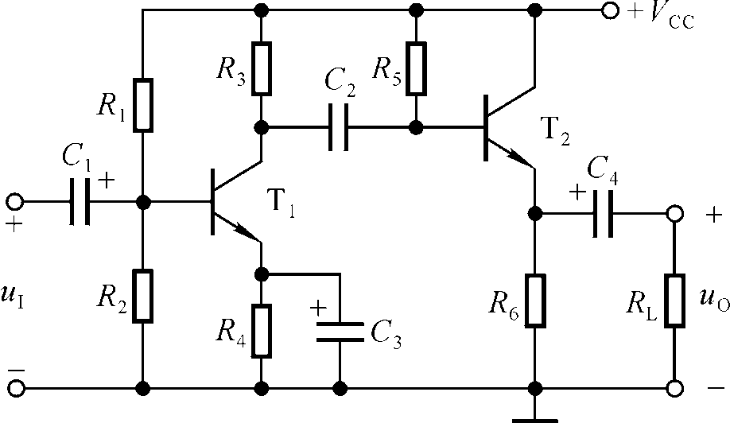
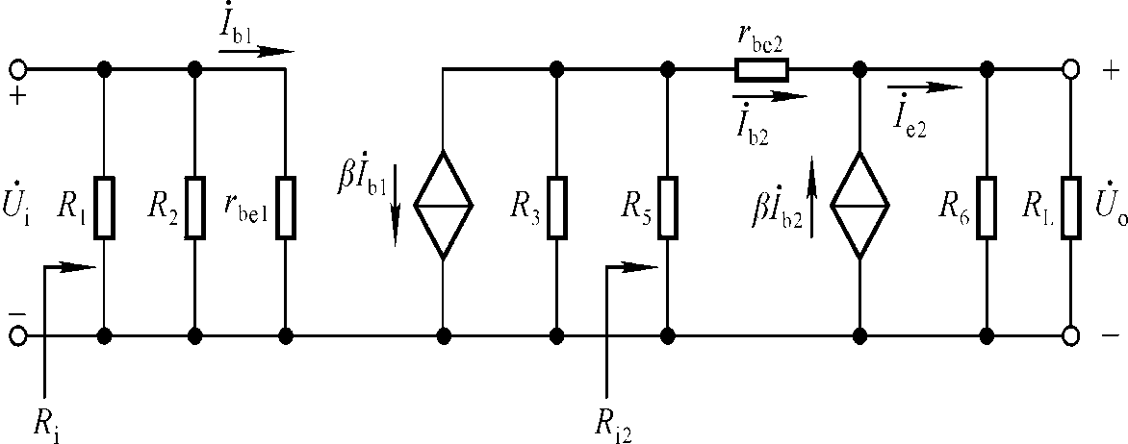

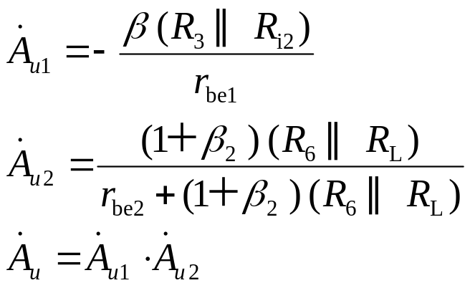

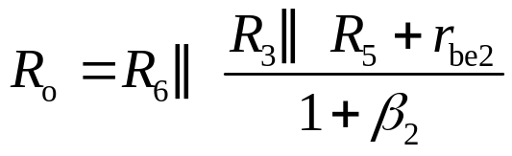
二、分析举例

Slide 23
上节内容要点
多级放大电路的耦合方式
直接耦合
阻容耦合
多级放大电路的动态分析
注意：在算前级放大倍数时，要把后级的输入阻抗作为前级的负载。
注意：共集放大电路作为输入\输出极,输入电阻\输出电阻与负载\信号源内阻(第二级输入电阻\倒数第二极输出电阻)有关

Slide 24
§3.3 差分放大电路
一、零点漂移现象及其产生的原因
二、长尾式差分放大电路的组成
三、长尾式差分放大电路的分析
四、差分放大电路的四种接法
五、具有恒流源的差分放大电路
六、差分放大电路的改进

Slide 25
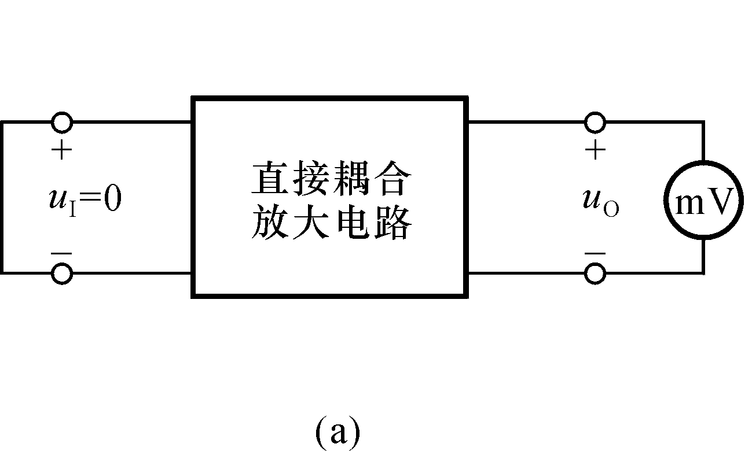
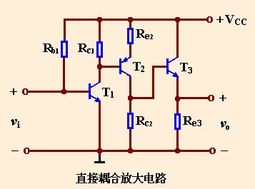
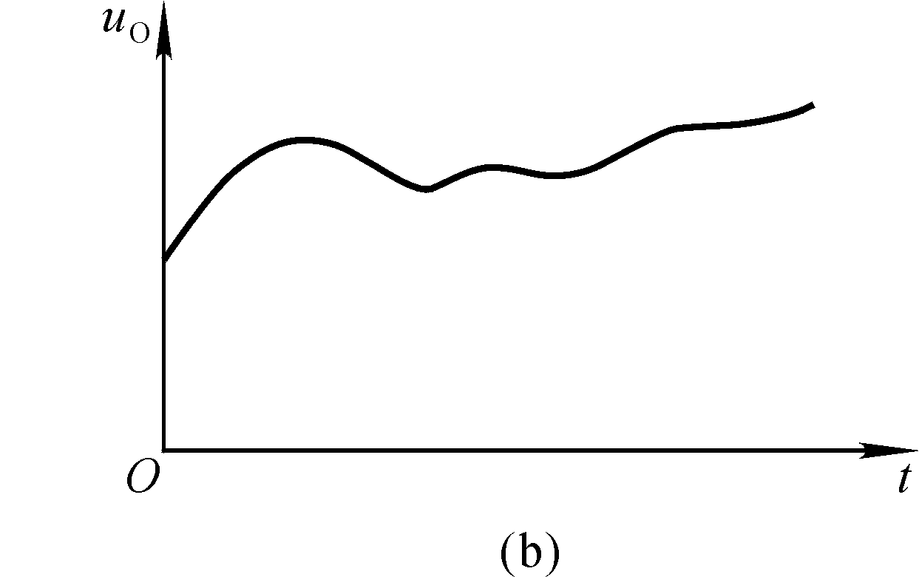
一、零点漂移现象及其产生的原因
直接耦合放大电路的特殊问题—零点漂移
零漂现象：输入V_{i}=0时，输出有缓慢变化的电压产生。

Slide 26
一、零点漂移现象及其产生的原因
关于零漂的几个问题
零点：指放大器的ui=0时uo值（为零或定值）
零漂：指零点随外界条件变化，而发生的随机缓慢 变化
“零漂”危害：零漂属于假信号，它干扰正常放大,放大电路不能正常工作。
阻容耦合，缓慢的零漂会降落在耦合电容之上，不会传递到下一级电路进一步放大，直接耦合，前级漂移电压会和有用信号一起被送到下一级，逐级放大，难区分有用信号和漂移电压，电路不能正常工作。

Slide 27
零点漂移产生的原因：
温度变化、直流电源波动、元器件老化等，导至I_{CQ}变化，uo变化,其中晶体管的特性对温度敏感是主要原因。
当温度变化使第一级放大器的静态工作点发生微小变化时，这种变化量会被后面的电路逐级放大，最终在输出端产生较大的电压漂移。因而零点漂移也叫温漂。

Slide 28

抑制“温漂”措施：
引入直流负反馈
温 度 补 偿
差分放大电路

Slide 29
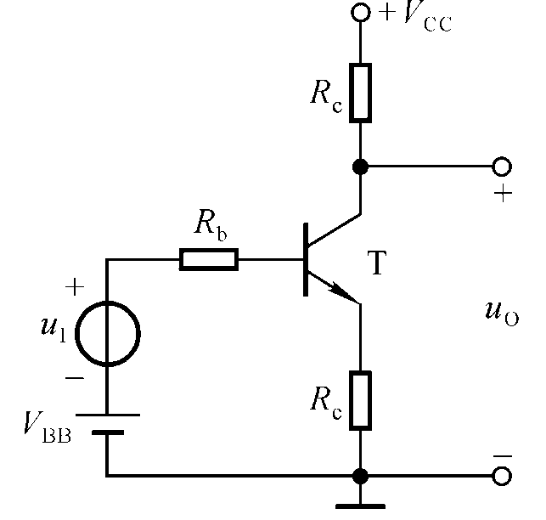
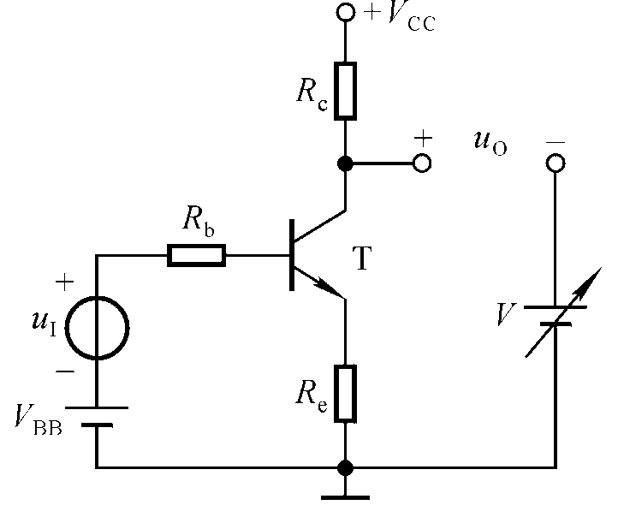


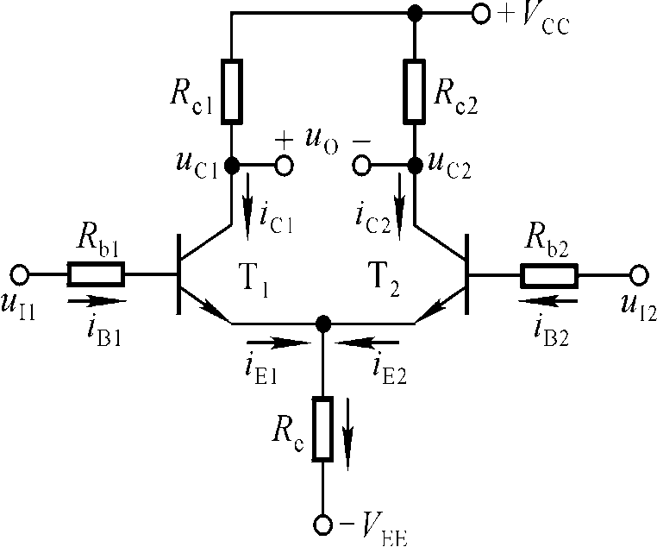
二、长尾式差分放大电路的组成
零点漂移
零输入零输出
理想对称
引入负直流电源组成长尾式差分放大电路
发射极电阻合二为一

Slide 30
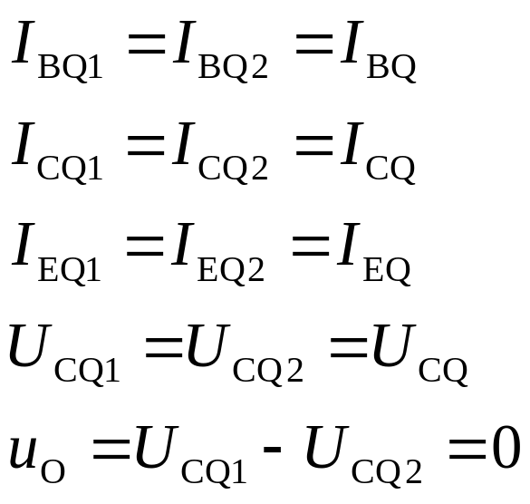
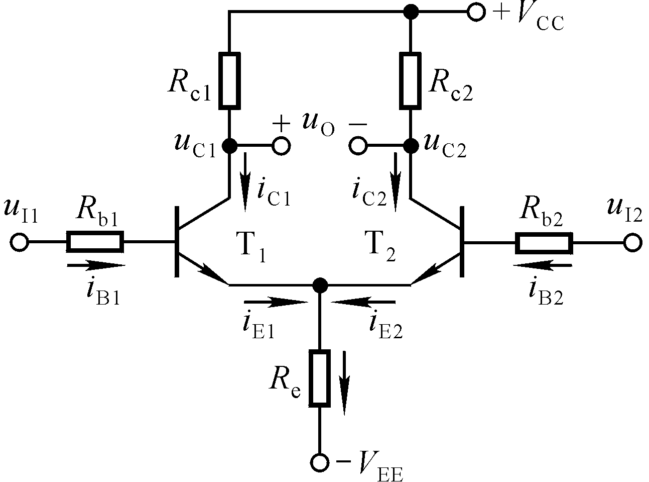

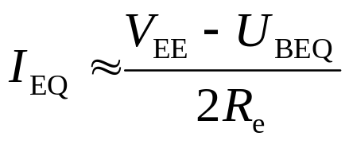
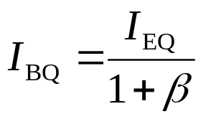

三、长尾式差分放大电路的分析
静态分析：
R_{b}是必要的吗？
晶体管输入回路方程：
通常，R_{b}较小，且I_{BQ}很小，故
选合适的V_{EE}和R_{e}就可得合适的Q

Slide 31
抑制“零漂”原理：
当u_{I1} = u_{I2} = 0 时，
U_{CQ1} = U_{CQ2}
u_{o}= U_{CQ1} - U_{CQ2} = 0
当温度变化时：
Δ u_{C1} = Δ u_{C2}
u_{o}= (U_{CQ1} + Δ u_{C1} ) - (U_{CQ2} + Δ u_{C2} ) = 0

Slide 32
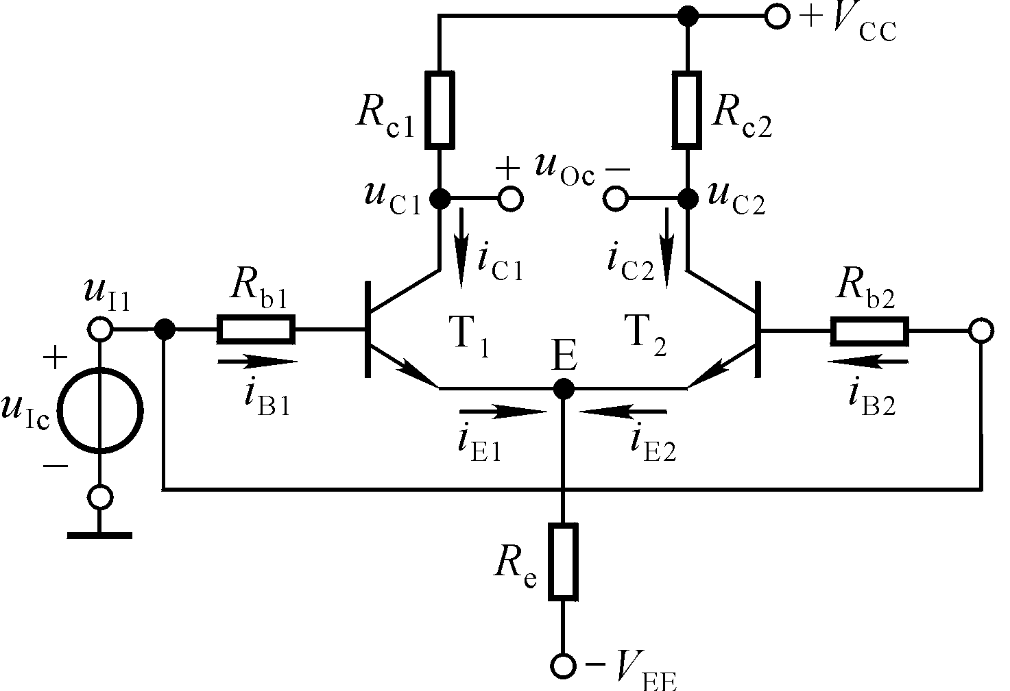
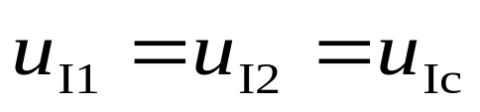
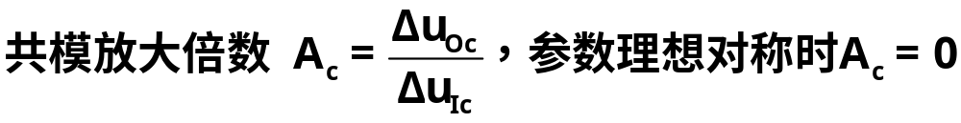
动态分析：
1.抑制共模信号
大小相等极性相同的输入信号

Slide 33



差分放大电路对共模信号的抑制作用放映了对温漂的抑制结果
抑制共模信号
抑制温漂
环境温度变化

Slide 34
射极公共电阻R_{e}对共模信号的抑制作用：
对于每一边电路，R_{e}=?
共模信号作用时R_{e}等效为2 R_{e}
如 T(℃)↑→I_{C1}↑ I_{C2} ↑→U_{E}↑→ I_{B1} ↓I_{B2} ↓→ I_{C1} ↓ I_{C2} ↓
uic →I_{C1}↑ I_{C2} ↑→U_{E}↑→ I_{B1} ↓I_{B2} ↓→ I_{C1} ↓ I_{C2} ↓
R_{e}的共模负反馈作用：温度变化所引起的变化等效为共模信号

Slide 35
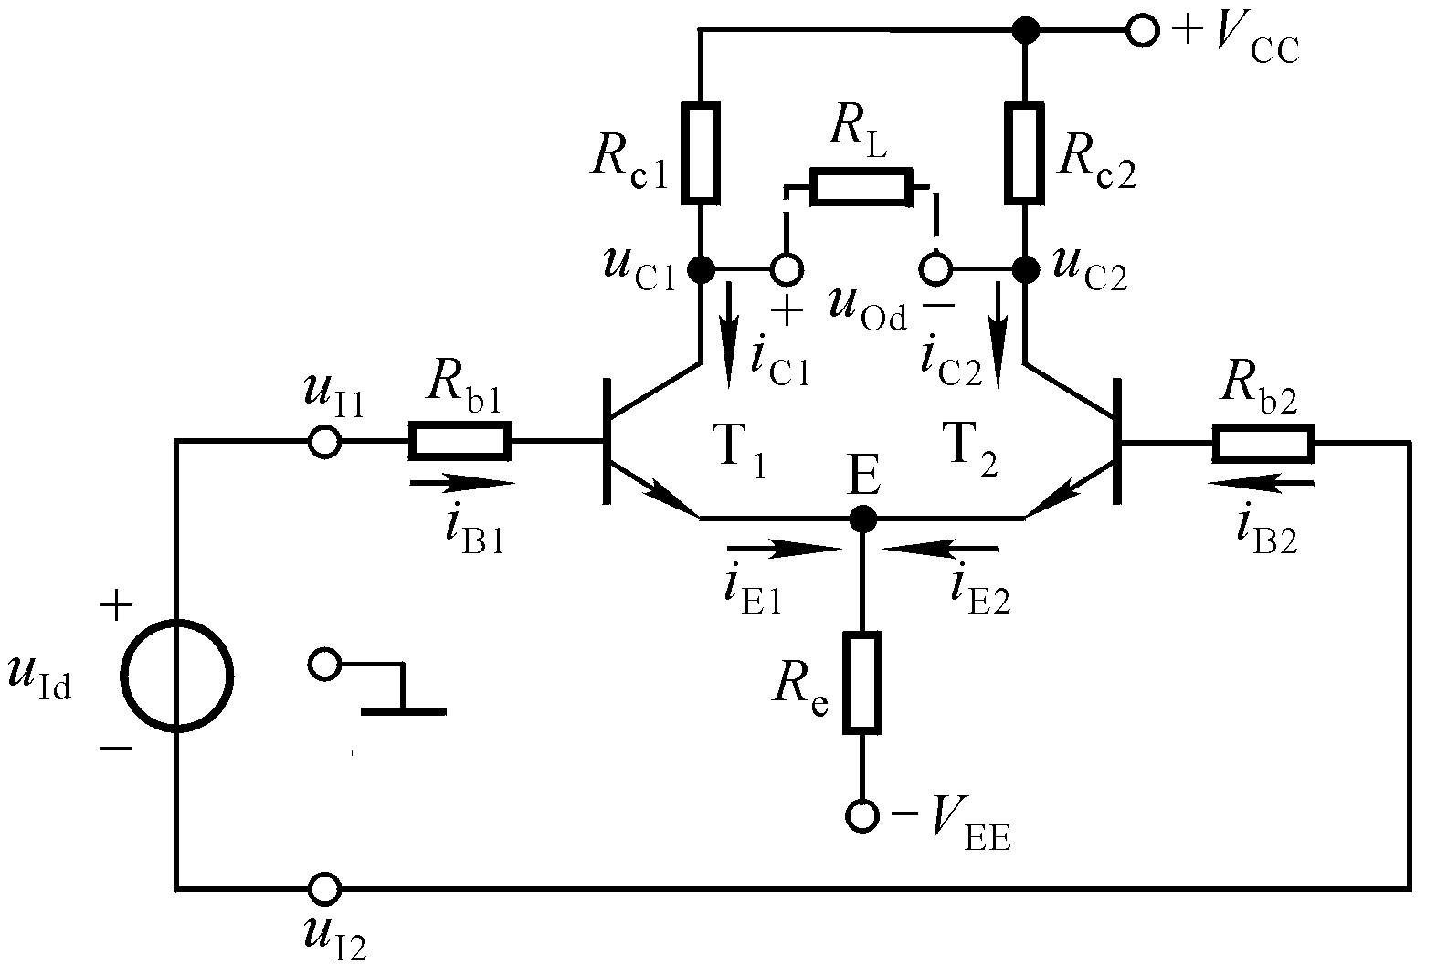
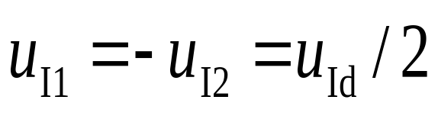
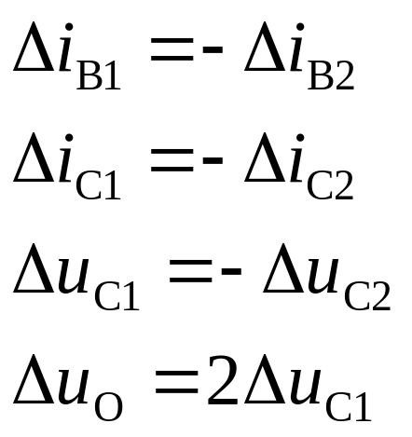


动态分析：
2.放大差模信号
大小相等极性相反的输入信号
＋
－
＋
－
△i_{E1}=－△ i_{E2}，R_{e}中电流不变，即R_{e} 对差模信号无反馈作用。对于差模信号交流通路E点相当于接地!

Slide 36
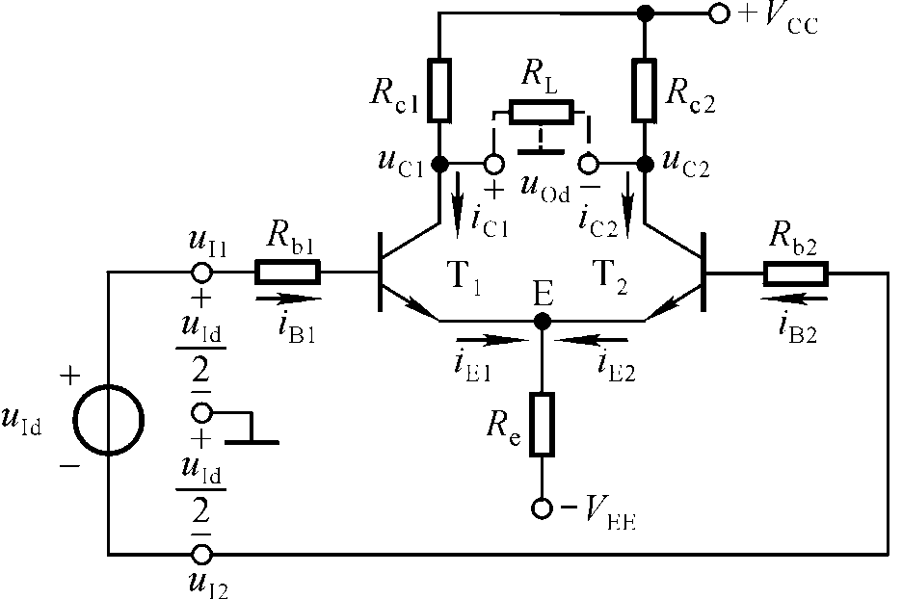
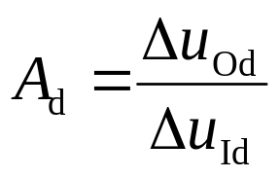
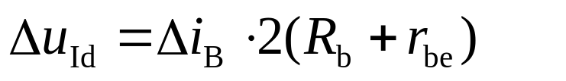
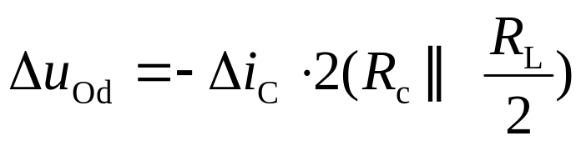
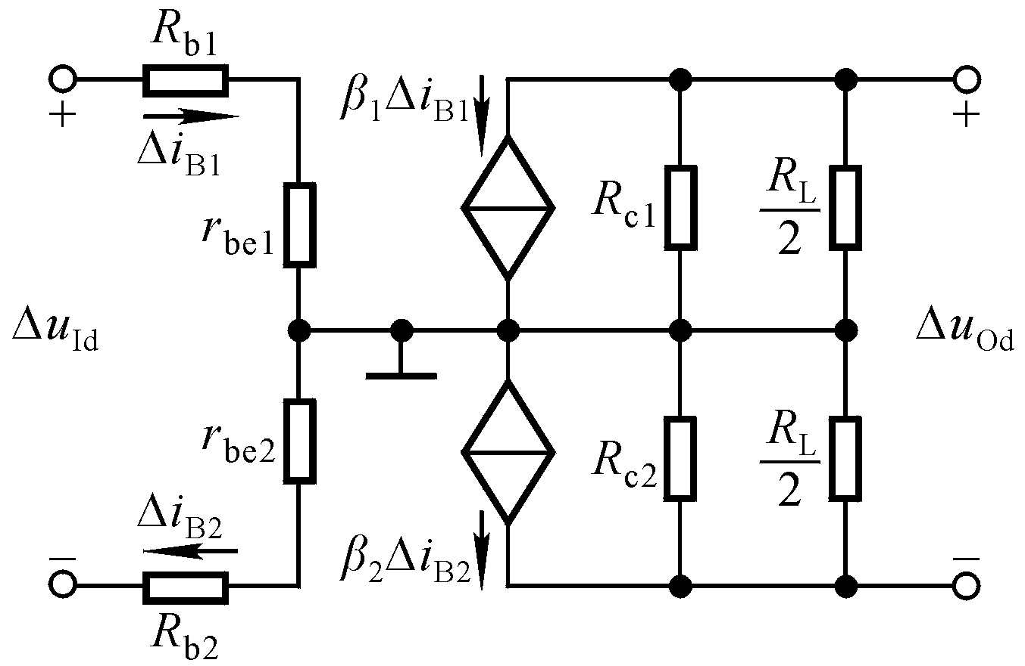
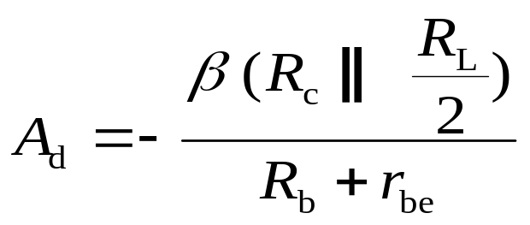

差模信号作用时的动态分析：
为什么？
差模放大倍数

Slide 37
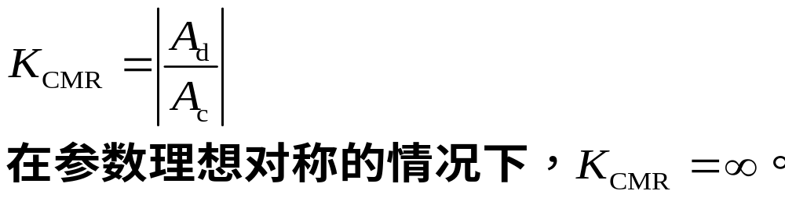
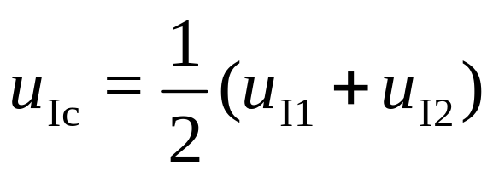
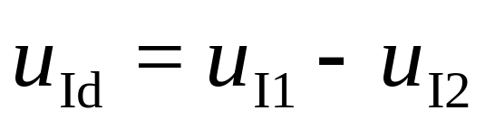
动态参数：Ad、Ri、 Ro、 Ac、KCMR：
共模抑制比K_{CMR}：综合考察差分放大电路放大差模信号的能力和抑制共模信号的能力。
输入两个信号ui1,ui2等效成共模信号和差模信号的和：
差模信号：
共模信号：
差分放大电路又名差动放大电路

Slide 38

四、差动放大器的四种接法
在实际应用时，信号源需要有“ 接地”点，以避免干扰；或负载需要有“ 接地”点，以安全工作。
根据信号源和负载的接地情况，差分放大电路有四种接法：
双端输入双端输出
双端输入单端输出
单端输入双端输出
单端输入单端输出

Slide 39
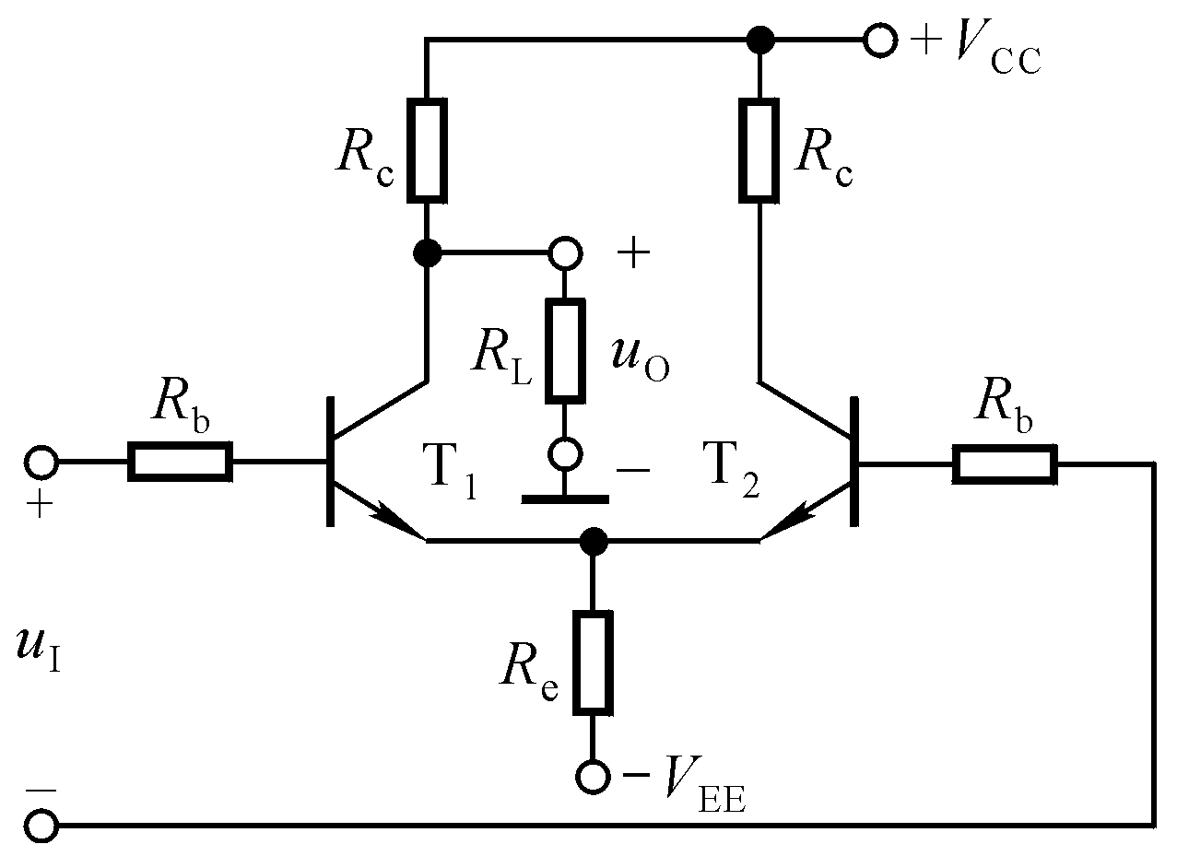
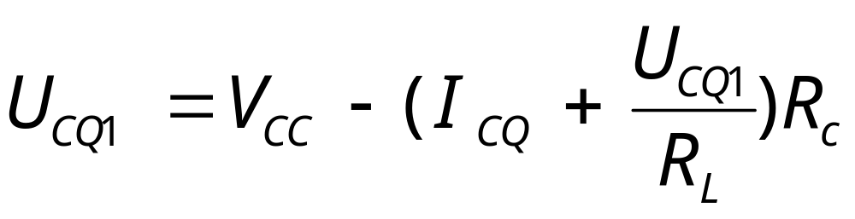
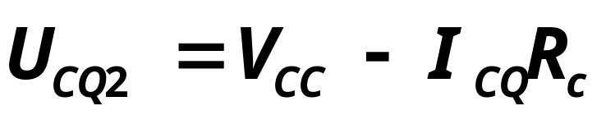
双端输入单端输出：Q点分析：
由于输入回路没有变化，所以I_{EQ}、I_{BQ}、I_{CQ}与双端输出时一样。但是U_{CEQ1}≠ U_{CEQ2}。

Slide 40
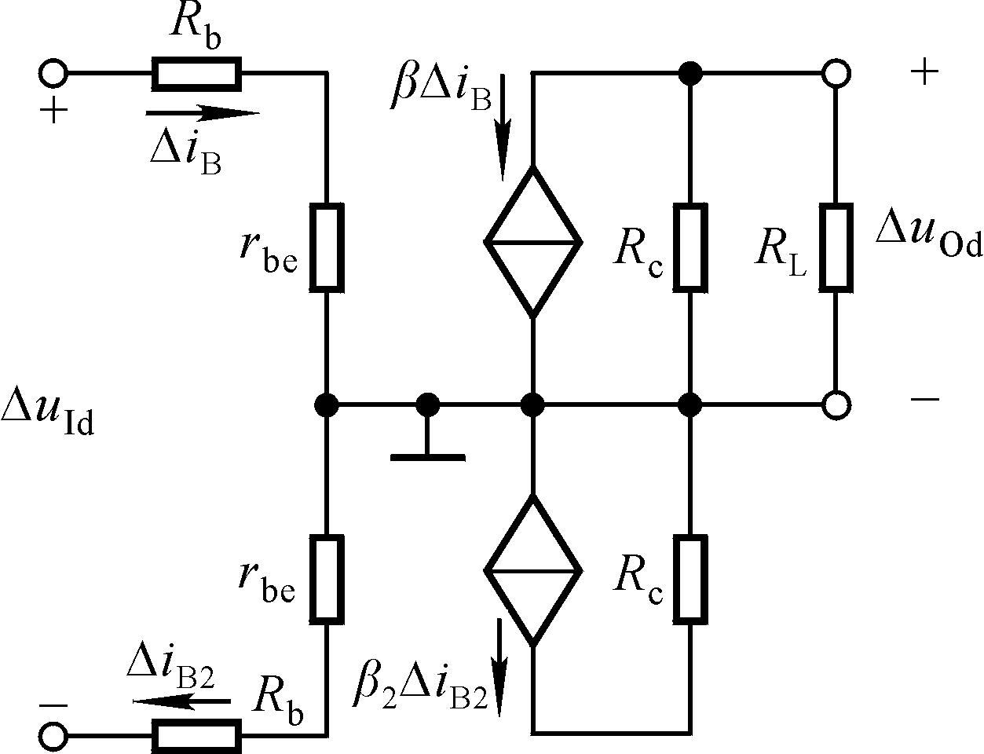
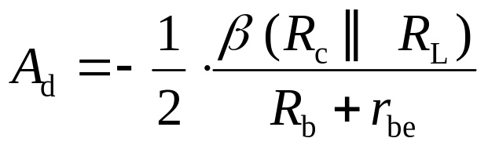
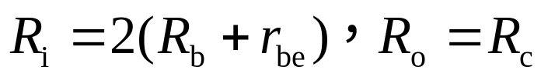
双端输入单端输出：差模信号作用下的分析：

Slide 41
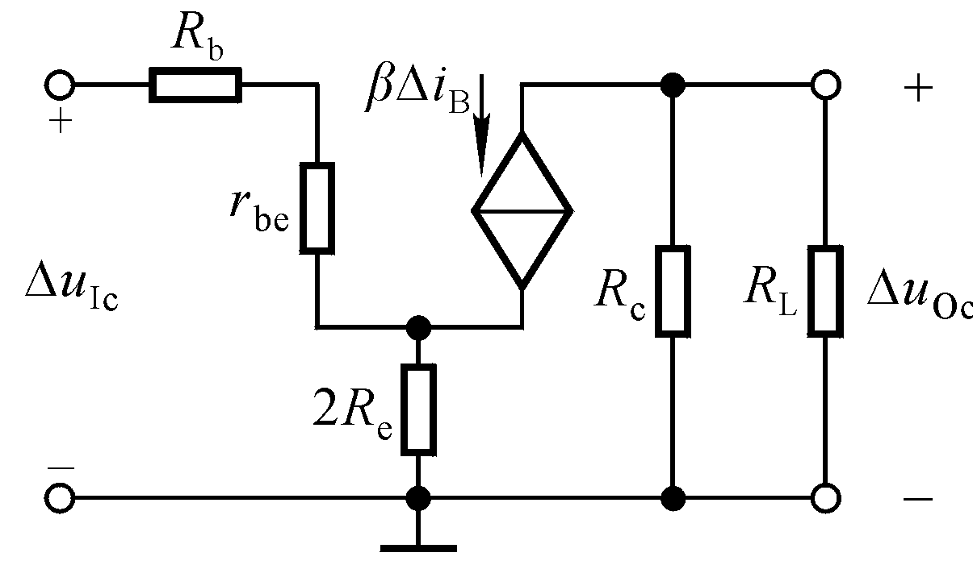
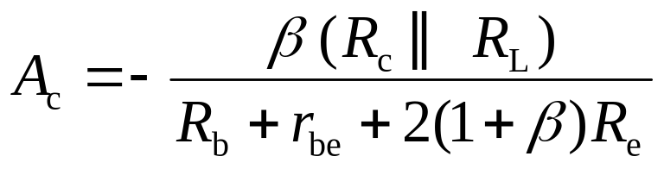
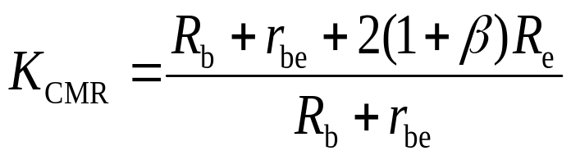
双端输入单端输出：共模信号作用下的分析：

Slide 42
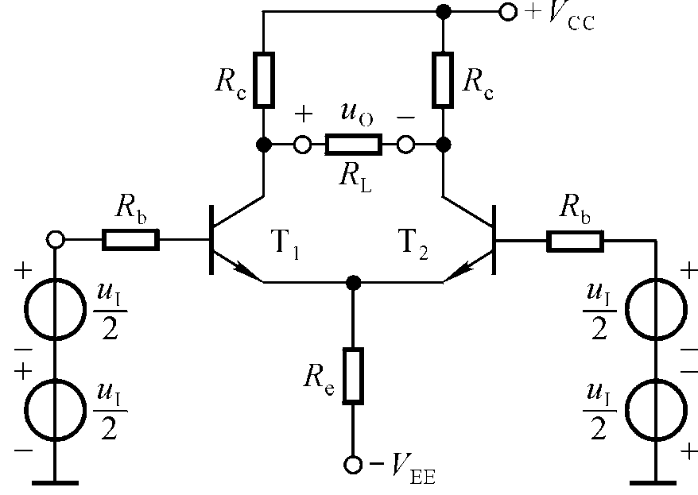
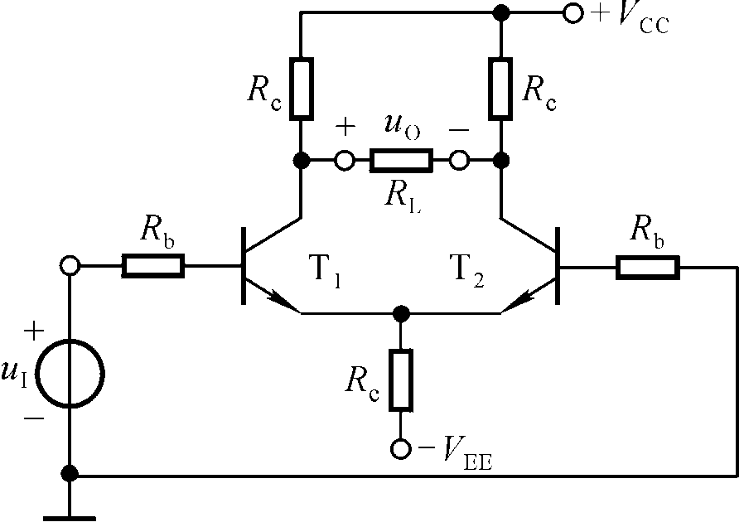
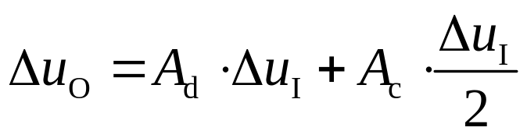
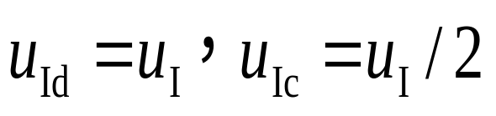
单端输入双端输出
共模输入电压
差模输入电压
输入差模信号的同时总是
伴随着共模信号输入：
差模输出
共模输出

Slide 43
单端输入双端输出电路与双入双出电路的静态和动态参数分析完全相同。
（1）共模放大倍数
因为双入双出的共模电压放大倍数A_{uc}在理论上等于零，
所以单入单出的共模电压放大倍数：
A_{uc}=0

Slide 44
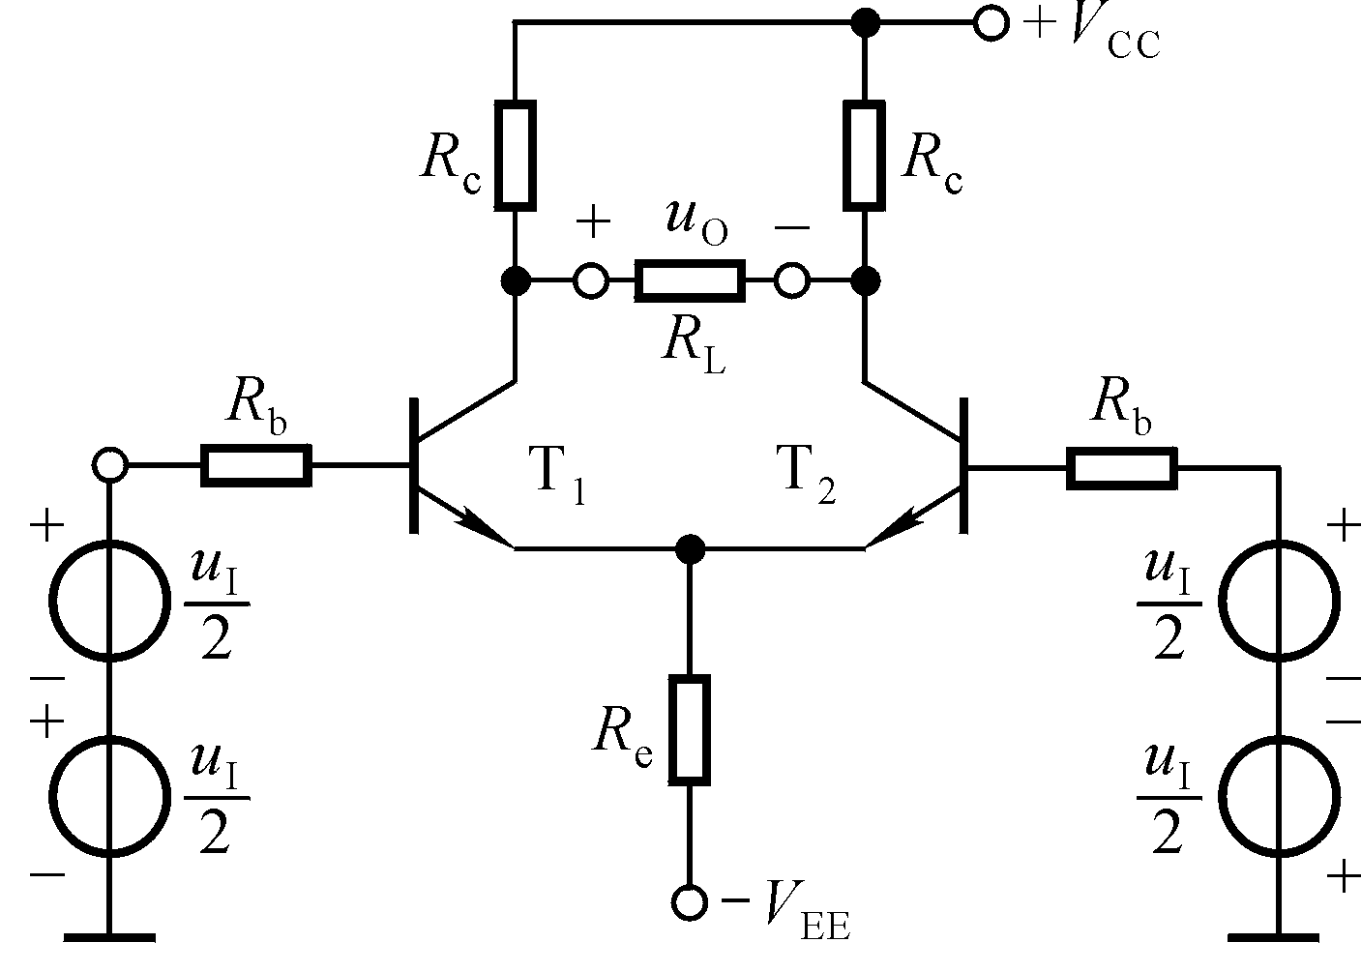
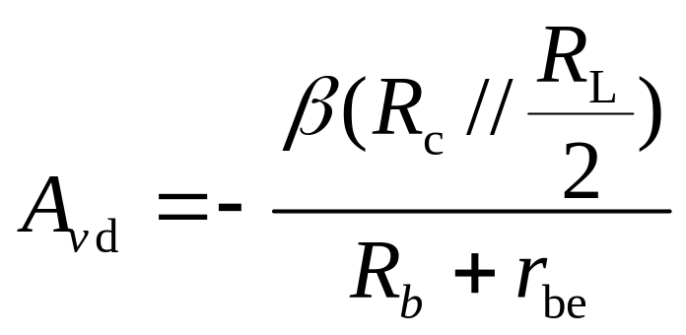
（2）差模放大倍数：
（3）差模输入电阻：
R_{id} = 2(R_{b}+r_{be})
（4）输出电阻：
R_{O} = 2R_{c}

Slide 45
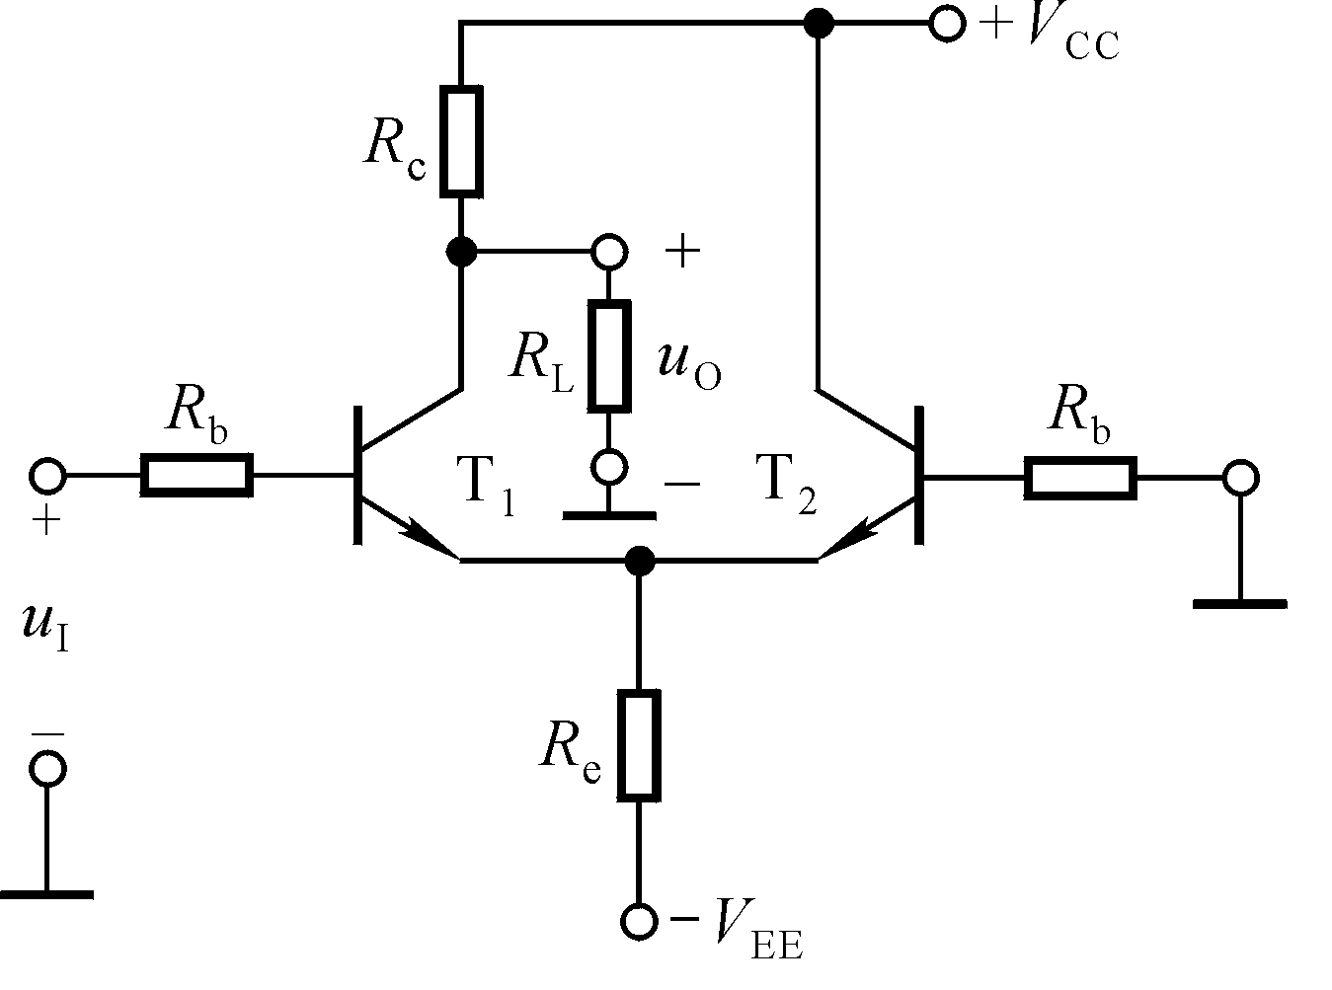


单端输入单端输出
对信号作用分析同单入双出， 计算同双入单出：

Slide 46



注意放大倍数的正负号：
设从T₁的基极输入信号,
如果从C₁ 输出，为负号；从C₂ 输出为正号。

Slide 47




四种接法的比较：电路参数理想对称条件下
R_{i}均为2(R_{b}+r_{be})；双端输入时无共模信号输入，单端输入时有共模信号输入。
Q点、A_{d}、 A_{c}、 K_{CMR}、R_{o}均与之有关。

Slide 48
五、具有恒流源的差分放大电路
R_{e} 越大，每一边的漂移越小，共模负反馈越强，单端输出时的A_{c}越小，K_{CMR}越大，差分放大电路的性能越好。
但为使静态电流不变，R_{e} 越大，V_{EE}越大，以至于R_{e}太大就不合理了。
需在低电源条件下，设置合适的I_{EQ}，并得到得到趋于无穷大的R_{e}。
解决方法：采用电流源取代Re！

Slide 49


具有恒流源差分放大电路的组成
近似为
恒流

Slide 50


将电流源简化为内阻无限大的恒流源电路
恒流源的作用
恒流源相当于阻值很大的电阻。
恒流源不影响
差模放大倍数。
等效电阻为无穷大
减小共模放大倍数，增加共模抑制比。理想的恒流源内阻无穷大，共模抑制比无穷大。

Slide 51

六、差分放大电路的改进
电路调零措施：见图中的R_{W}。
调节滑动变阻器
的位置，使得:
u_{I1} = u_{I2} = 0 时，
u_{o} = 0
R_{W}称为调零电
位器。

Slide 52





课堂考试--2
三极管T的
对交流
信号可视为短路,
计算静态工作点Q(ICQ,UCEQ);
画出交流通路及交流小信号低频等效电路;
求电压增益 ;
求输入电阻Ri ;
求输出电阻Ro;
（北理考研题） 2010.10.27

